Slide 1













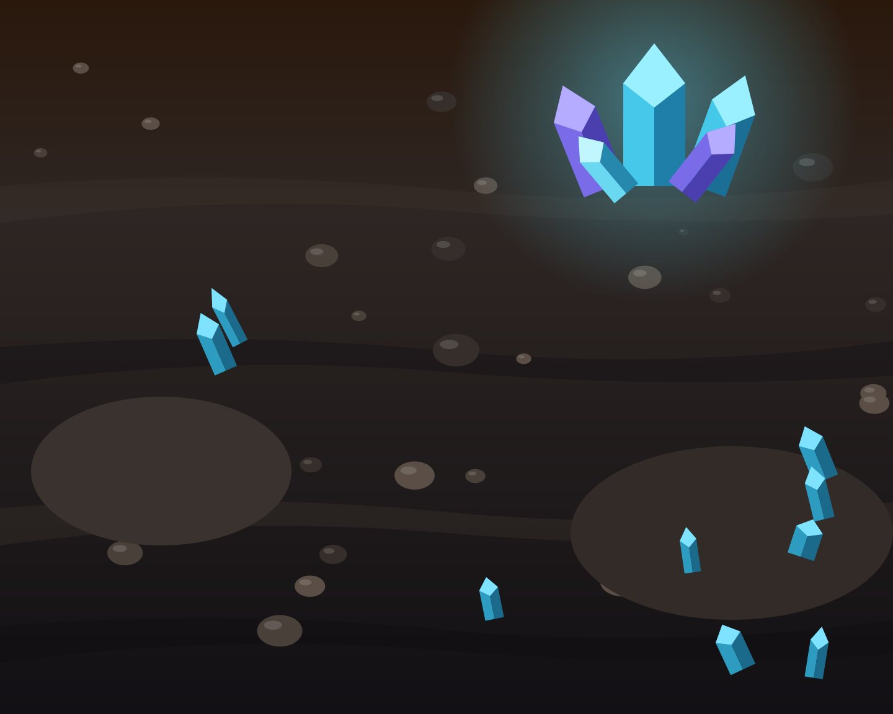
La masa
¿Qué es, qué mide y cómo se mide?
Avanza para descender
Notes:
1 · CIELO. Al avanzar la cámara desciende: cielo, nubes lejanas y nubes cercanas se mueven a distinta velocidad (paralaje). Recorrido completo: cielo, nubes, suelo, subsuelo, roca, cristal, red atómica, átomo; luego hormiga y ascenso hasta el espacio.

Slide 2
¿Qué es la masa?
1
2
3
Inercia
Cantidad de materia
Cuerpo patrón
En sentido estricto: la medida de la inercia de un objeto, su resistencia a ser acelerado.
En muchos casos se define como la cantidad de materia de un cuerpo.
También comparando con una pesa de referencia (el cuerpo patrón) en una balanza.
Notes:
2 · NUBES. Definición de la masa (Física mecánica. Conceptos básicos y problemas). Las tarjetas entran con zoom una tras otra.

Slide 3
¿Qué mide la masa?
Dos formas de entenderla, según el contexto.
Inercia
Materia
Resistencia de un objeto a ser acelerado
Cantidad de materia que contiene un cuerpo
Notes:
3 · SUELO. Qué mide la masa. A partir de aquí la cámara sigue bajando, ahora bajo la tierra.

Slide 4

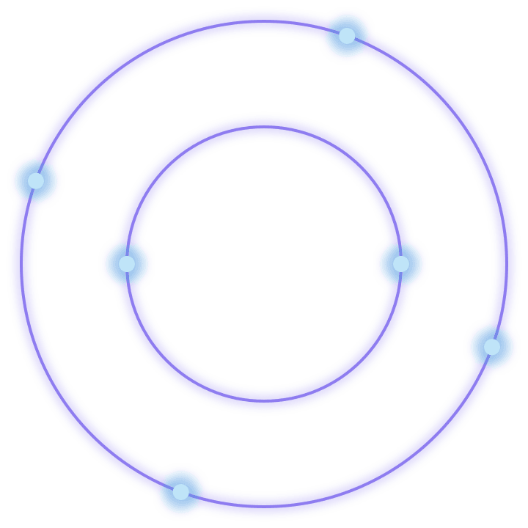
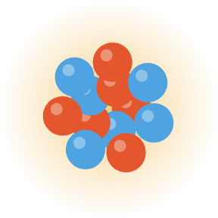
Unidades de masa
En el Sistema Internacional de unidades (SI), la unidad de masa es el kilogramo.
kg
¿Cómo se define el kilogramo? Bajemos más…
kilogramo
Notes:
4 · SUBSUELO. Fuente (Física mecánica. Conceptos básicos y problemas): en el SI la unidad de masa es el kilogramo. Al avanzar, el zoom entra en el símbolo kg y se disuelve en una red de átomos.

Slide 5
El kilogramo y el carbono-12
Un átomo de ¹²C pesa ≈ 1,9926×10⁻²⁶ kg
El kilogramo se define como la masa de 5,01844721×10²⁵ átomos del isótopo de carbono ¹²C.
¿Por qué carbono-12?
Es muy común y estable: no se desintegra.
Los científicos lo usan como regla para comparar la masa de todos los átomos.
12 g de ¹²C tienen 6,022×10²³ átomos; por eso 1 000 g tienen 5,018×10²⁵.
Notes:
5 · ÁTOMO. Fuente: el kilogramo se define como la masa de 5,01844721×10²⁵ átomos de ¹²C. Explicación agregada de por qué carbono-12: el ¹²C es el isótopo más abundante del carbono (≈ 98,9 %) y es estable; la unidad de masa atómica se define como 1/12 de la masa de un átomo de ¹²C; y 12 g de ¹²C contienen un mol de átomos (6,022×10²³), de modo que 1 000 g contienen 1000/12 mol ≈ 5,018×10²⁵ átomos. La masa de un átomo (≈ 1,9926×10⁻²⁶ kg) se calculó dividiendo 1 kg entre 5,01844721×10²⁵. Aclaración: esta definición con átomos de ¹²C es la del libro; la definición oficial del SI fue el prototipo de platino-iridio hasta 2019, cuando pasó a fijarse la constante de Planck. El átomo mostrado es el carbono-12: 12 nucleones (6 protones y 6 neutrones) y 6 electrones en dos capas; escala ≈ 0,1 nm. Al avanzar, un zoom hacia atrás regresa al subsuelo.

Slide 6
Unidades y equivalencias
Tabla 1.2 · Unidades básicas
Equivalencias · Sistema Internacional
Magnitud
Masa
1 t
= 1 000 kg
tonelada
1 kg
= 1 000 g
kilogramo
Nombre
kilogramo
1 g
= 1 000 mg
gramo
1 mg
= 0,001 g
miligramo
Símbolo
kg
Otro sistema de unidades: las libras →
Notes:
6 · UNIDADES Y EQUIVALENCIAS. Fuente (Física mecánica): Tabla 1.2, masa, kilogramo, kg. Fuente CENAM: tonelada (t), 1 t = 10³ kg. Las equivalencias con g y mg son datos estándar agregados. Al avanzar, pasamos a otro sistema de unidades: las libras.

Slide 7
Otro sistema: libras y onzas
Kilogramo y libra
Equivalencias en libras
1 kg ≈ 2,2 lb
1 lb
= 16 oz
libra
1 oz
≈ 28,35 g
onza
Una libra es menos de la mitad de un kilo.
1 lb
≈ 453,6 g
libra
1 kg
1 t corta
= 2 000 lb
≈ 907 kg
1 lb
≈ 0,4536 kg
Se usa sobre todo en EE. UU.
En México, el sistema oficial es el SI.
Notes:
7 · LIBRAS Y ONZAS. Todo este contenido es un dato estándar agregado por mí (no viene de los textos citados): 1 lb = 0,45359237 kg exactos (≈ 0,4536 kg), 1 kg ≈ 2,2046 lb, 1 lb = 16 oz, 1 oz ≈ 28,35 g, 1 lb ≈ 453,6 g, tonelada corta = 2 000 lb ≈ 907 kg. Es el sistema de uso común en EE. UU. (sistema inglés o imperial/usual); en México el sistema oficial es el SI. Las barras son proporcionales: la libra mide 0,4536 de la barra del kilo. Al avanzar, la cámara sube hasta el espacio.

Slide 8
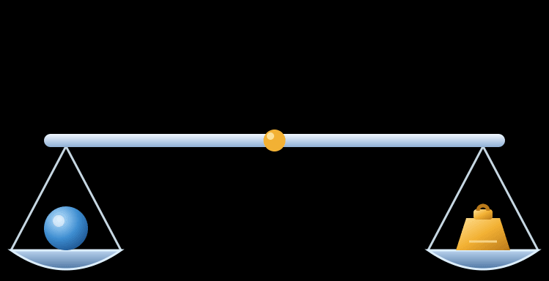

¿Con qué se mide?
Con una balanza, comparando con una pesa de referencia (el cuerpo patrón).
objeto
pesa de referencia
Ejemplos de lo que se pesa
Una manzana ≈ 0,2 kg
Una bolsa de azúcar = 1 kg
Notes:
8 · BALANZA. Fuente (Física mecánica. Conceptos básicos y problemas): existencia de un cuerpo patrón con el cual se establece la comparación en una balanza. Los ejemplos (una manzana ≈ 0,2 kg; una bolsa de azúcar = 1 kg) son datos aproximados agregados. Al subir ya salimos de la atmósfera terrestre, por eso el fondo muestra Venus y Mercurio (fijos, como parte del paisaje) y el Sol.

Slide 9
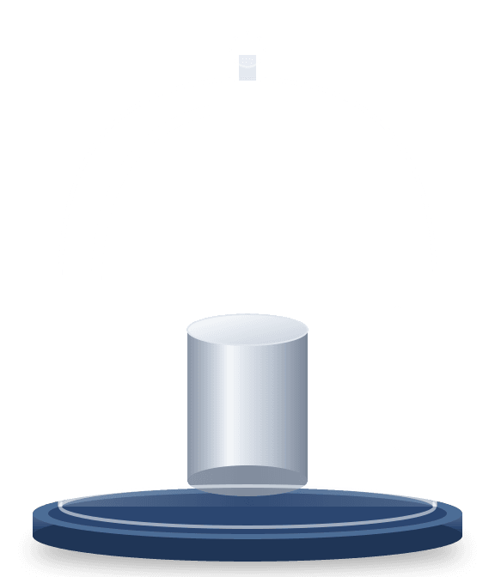
El kilo oficial de México
Es un cilindro de platino-iridio guardado en el CENAM (prototipo No. 21). Todas las pesas y balanzas del país se comparan, paso a paso, con él.
Kilo oficial
Pesas de referencia
Tu balanza
→
→
Prototipo No. 21 · CENAM
Así un kilo es el mismo en cualquier lugar del país.
Notes:
9 · EL KILO OFICIAL. Fuente CENAM: Patrón Nacional de Masa, kilogramo prototipo No. 21, de platino-iridio, conservado en el CENAM; el kilogramo es la única unidad base del SI que se realiza con un patrón materializado (un objeto físico). El esquema 'kilo oficial → pesas de referencia → tu balanza' y la frase final son una explicación agregada, en lenguaje sencillo. Si preguntan por el término técnico: el kilo oficial es el patrón nacional de masa y las pesas de referencia son los cuerpos patrón. Datos opcionales: el patrón nacional de longitud es el metro prototipo No. 25; el mundo científico trabaja para redefinir la unidad de masa con constantes universales y desde 2019 el SI define el kilogramo con la constante de Planck (h = 6,62607015×10⁻³⁴ J·s).

Slide 10
¡Gracias por su atención!
¿Alguna pregunta?
Fuentes: Física mecánica. Conceptos básicos y problemas · CENAM
Notes:
10 · CIERRE. Fuentes: Física mecánica. Conceptos básicos y problemas; CENAM.

